Slide 1
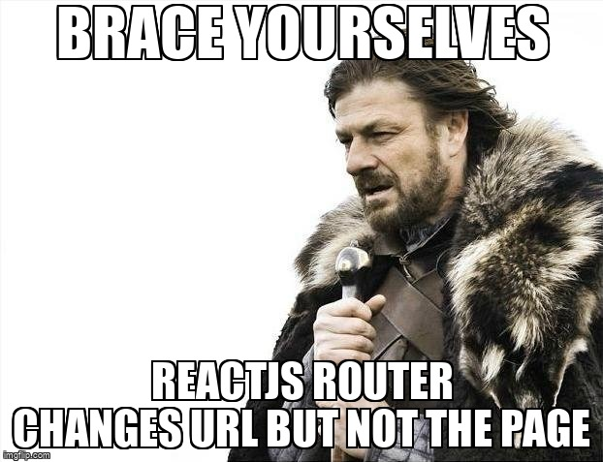
Семинар по React router
Дмитрий Вайнер
https://t.me/react_front

Slide 2
Предположения
Настроен Webpack
Используется React
Приложение разбито на компоненты
Примерно на этом коммите
Если нет своего приложения:
git clone https://github.com/dmitryweiner/html-chat
git checkout 3571451

Slide 3
Установка
npm i -D react-router-dom
В src/index.js
import { BrowserRouter as Router } from 'react-router-dom'; ReactDOM.render( <Router> <App /> </Router>, document.getElementById('root') );

Slide 4
Разбиение на Views
Будем компоненты группировать на страницах (View)
Страницы соответствуют определённым активностям пользователя
Пока создадим следующие страницы
Логин
Регистрация
Чат

Slide 5
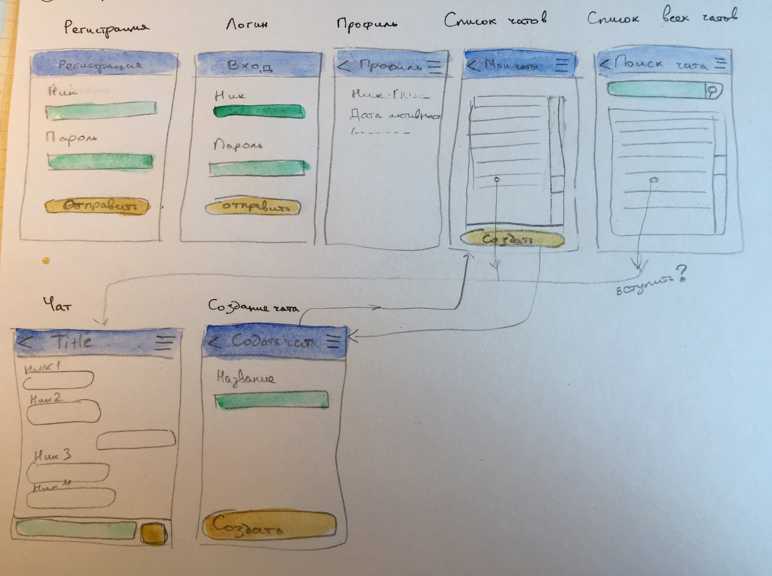

Slide 6
Где лежат Views
Создадим в src папку views
Создадим:
LoginView
RegistrationView
ChatView
То, что сейчас лежит в App, переедет в ChatView

Slide 7
App.js
import React from 'react'; import { Switch, Route, Redirect } from 'react-router-dom'; import LoginView from './views/LoginView'; import RegistrationView from './views/RegistrationView'; import ChatView from './views/ChatView'; class App extends React.Component { render() { return ( <> <Switch> <Route path="/login" component={LoginView} /> <Route path="/registration" component={RegistrationView} /> <Route path="/chat" component={ChatView} /> <Redirect from="/" to="/login" /> </Switch> </> ); } } export default App;

Slide 8
Ссылки для перемещения
Добавим в App блок ссылок для перемещения по роутам:
<Link to="/login">Логин</Link>&nbsp; <Link to="/registration">Регистрация</Link>&nbsp; <Link to="/chat">Чат</Link>

Slide 9
Улучшение ChatView
Надо чтобы сообщения начинали обновляться при монтировании компонента
И переставали обновляться при демонтировании
В этом нам помогут методы componentDidMound и componentWillUnmount

Slide 10
ChatView
В конструкторе:
this.timer = null;
При монтировании:
componentDidMount() { this.timer = setInterval(this.getMessages.bind(this), 1000); }
При демонтировании:
componentWillUnmount() { clearInterval(this.timer); }

Slide 11
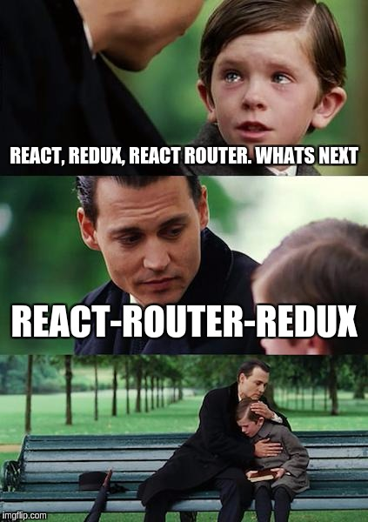
Что дальше?

Slide 12
Серьёзно, что дальше?
Подключение к настоящему API
Регистрация пользователя
Логин
Создание чата
Отправка и получение сообщений

